Slide 1
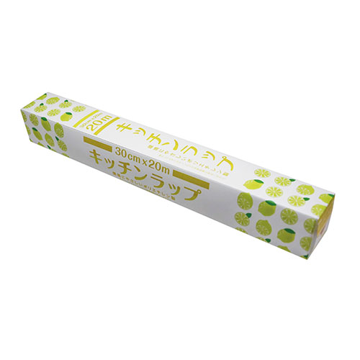
【提案書】
ピタッと密着！キッチンラップ 30cm×20ｍ
特徴
食品の保存にはもってこいの、ぴたっと密着してくれるため非常に便利なラップです。イベントやキャンペーンのちょっとした特典用やばらまき用などに最適です。是非ご活用ください。
納期
納期スペース
仕様
カラー展開 ： 単色
素 材 ： PE
包 装 ： 化粧箱
生産国 ： 中国
注意事項 ： カートン割れ不可 ※5カートン以上でご注文ください｡
お見積
お見積りスペース

